Slide 1
Jaula de faraday
Campo electrico - Ley de Gauss
Integrantes
Luciano Calvo
Lucas Chiaravalloti
Laureano Fernandez
Martin Pascual

Slide 2
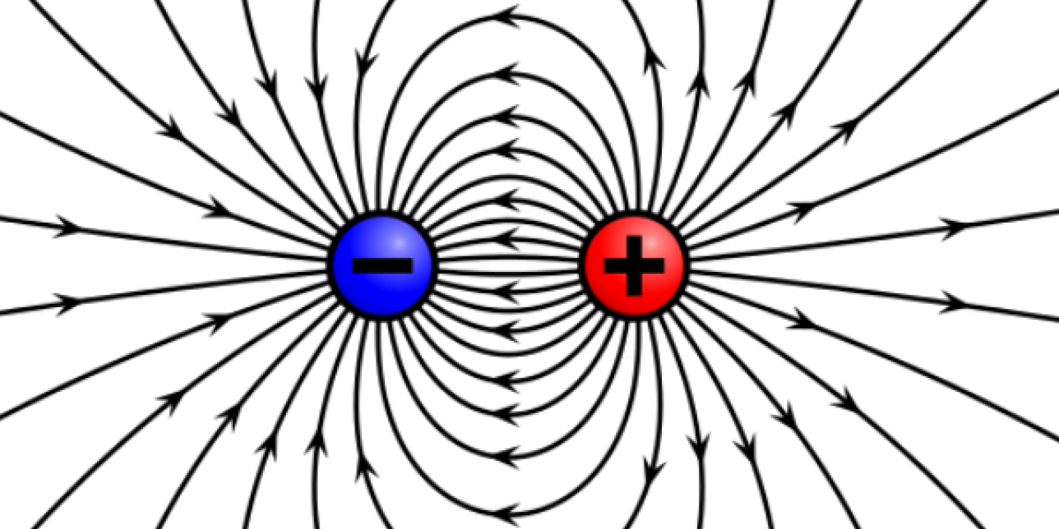
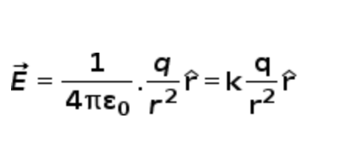
Unidad 2 - Campo eléctrico
Se define como la fuerza eléctrica por unidad de carga que actúa sobre una carga de prueba en un punto dado en el espacio.
La intensidad del campo eléctrico se mide en unidades de newtons por coulomb (N/C) y depende de la magnitud y la distribución de las cargas eléctricas en el espacio.

Slide 3
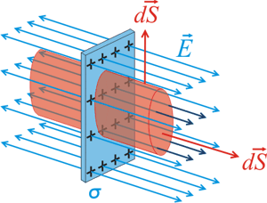
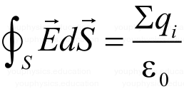
Unidad 3 - Ley de Gauss
La ley de Gauss establece que el flujo eléctrico neto a través de cualquier superficie cerrada es igual a la carga eléctrica encerrada dentro de esa superficie dividida por la constante dieléctrica del medio.

Slide 4
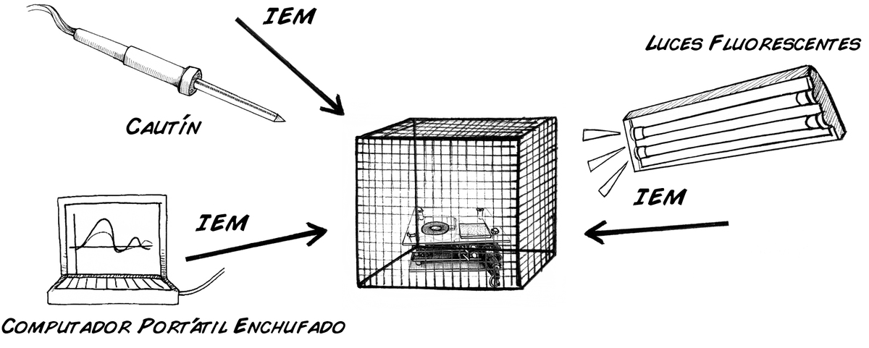

Jaula de Faraday
Una jaula de Faraday es una caja metálica que protege de los campos eléctricos estáticos. Debe su nombre al físico Michael Faraday, que construyó una en 1836. Se emplean para proteger de descargas eléctricas, ya que en su interior el campo eléctrico es nulo.

Slide 5
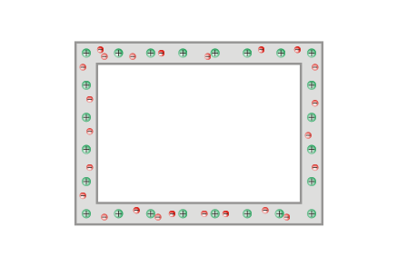
Funcionamiento de la jaula de Faraday
El funcionamiento de la jaula de Faraday se basa en la propiedad de los materiales conductores para conducir cargas eléctricas. Cuando una onda electromagnética incide sobre la jaula, las cargas eléctricas de la malla se redistribuyen para neutralizar el campo eléctrico en el interior de la jaula. Como resultado, el objeto o las personas en el interior de la jaula quedan protegidos del campo eléctrico y electromagnético externo.

Slide 6
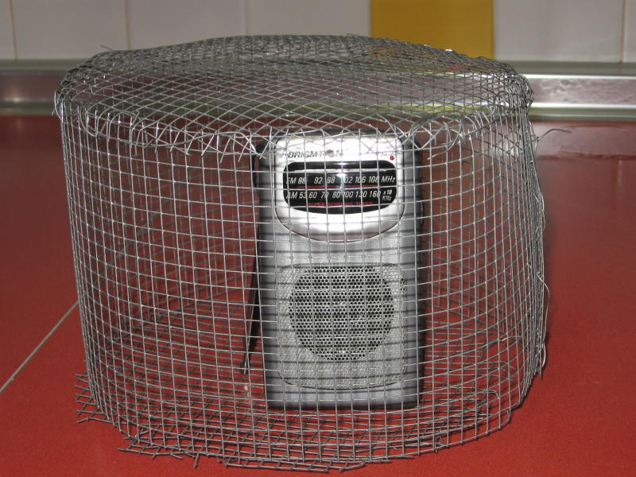

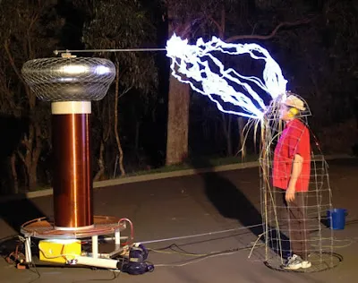

Algunos ejemplos

